Slide 1
Project 3조
영화 예매 사이트
발 표 자 : 김 주 영
김 효 민 김 동 영
천 왕 용 이 현 지
김 성 훈 김 주 영
2019.10

Slide 2
01
프로그램 개요
INDEX
02
데이터베이스
03
프로그램 순서도
04
프로그램 시연
05
프로젝트 후기
06
Q & A
내용을 입력해주세요
폰트바다를 통해 다양한 HY폰트를 사용해보세요.

Slide 3
01
프로그램 개요

Slide 4

01
프로그램 개요
1-1 구현 목표
요구사항 분석
개별 class간의 연결
기능 구현 완성도
개발 프로그램의 핵심기능 파악
개발해야 할 기능에 우선순위 부여
각각의 기능을 개별 class 화
개별 class들을 연결
실제 목표로 한 서비스와 비슷하게 기능 구현

Slide 5
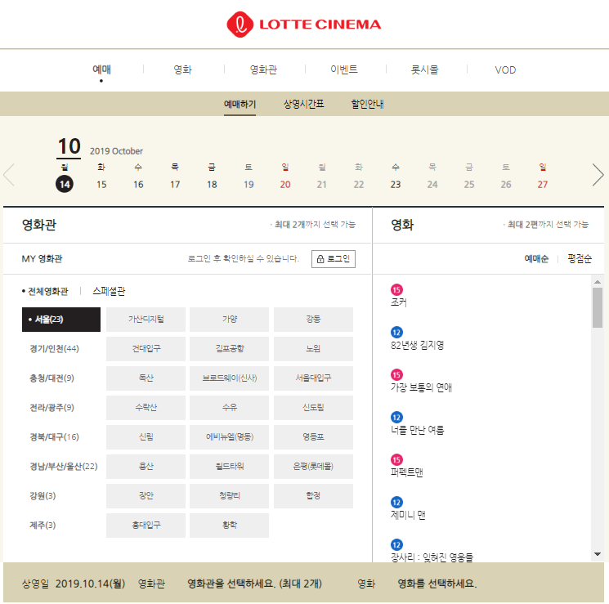
01
프로그램 개요
1-2 구현 과정
영화 예매 사이트
요구사항 확인
로그인/
회원가입
서비스 구현
SQL
JAVA
예매 정보 선택
결제

Slide 6
01
프로그램 개요
1-3 요구사항
로그인/회원가입
데이터베이스를 활용한 로그인 및 회원가입 기능
아이디 중복방지, 주민등록 번호 진위여부 판별 등 구현
예매정보 선택
영화관 선택 및 영화, 상영 시간, 좌석 등 선택
앞에서 한 선택이 뒤로 이어지는 기능에 영향을 주도록 구현
결제
예매 정보 데이터를 종합적으로 처리
데이터들을 오류나 누락 없이 받아오도록 구현

Slide 7
02
데이터베이스

Slide 8
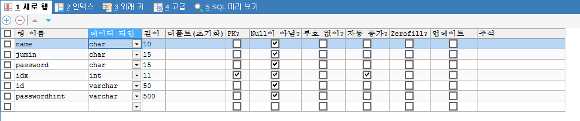
02
데이터베이스
2-1 SQL
회원가입 정보를 저장하는 SQL

Slide 9
03
프로그램 순서도

Slide 10
03
프로그램 순서도
3-1 프로그램 순서도
로그인
영화/시간
선택
회원 가입
비밀번호 찾기
DB (ID) (PW) (개인정보)
영화 포스터(URL)
영화 (시간)
영화관지역(String)
좌석 / 인원 선택
영화관 선택
지역 1개 선택
지역 2개 선택
영화 포스터(URL)
영화관 (String)
영화 (시간)
좌석 (버튼 값)
인원수 (String)
결제금액(String)
지역 (String1)
지역 (String1)
결제
지역 (String2)
결제 취소 선택
결제 진행 선택
결제 정보

Slide 11
04
프로그램 시연

Slide 12
04
프로그램 시연
프로그램 시연

Slide 13
05
프로젝트 후기

Slide 14
05
프로젝트 후기
5-1 알게 된 점/부족한 점
알게 된 점
네이밍컨벤션, 프로젝트 일정관리 등을 배움.
팀원들과의 커뮤니케이션의 방법을 배움.
어떤 문제가 생길 때 도움을 주고 받을 수 있는 팀원 있다면 보다 수월하게 해결할 수 있게 됨.
부족한 점
클래스의 분할이 미흡함.
코드의 단순화가 미흡하여 가독성이 떨어지게 됨.
텍스트 입력
옵션
텍스트 입력
옵션

Slide 15
05
Q & A

Slide 16
감사합니다
Thank You

Slide 17
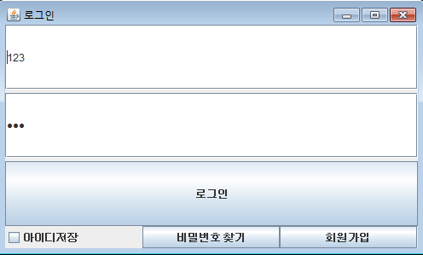
03
프로그램 순서도
3-1 로그인 창

Slide 18
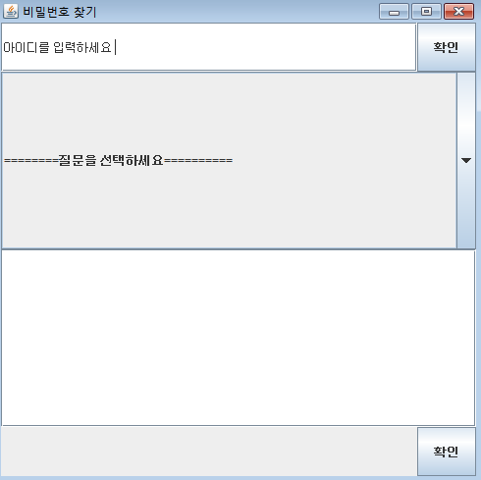
03
프로그램 순서도
3-1 비밀번호 찾기 창

Slide 19
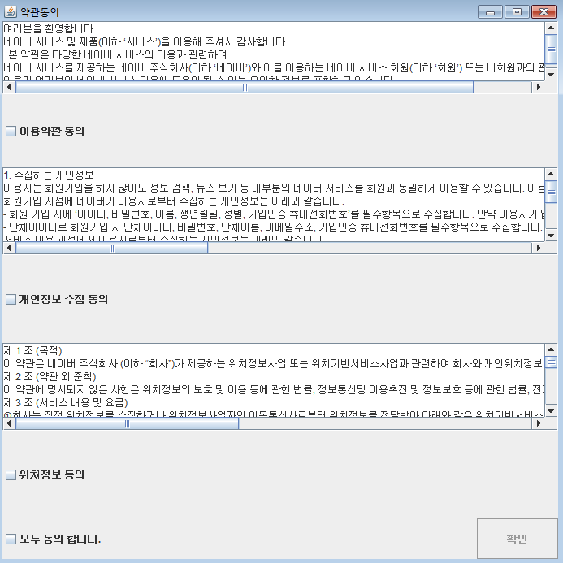
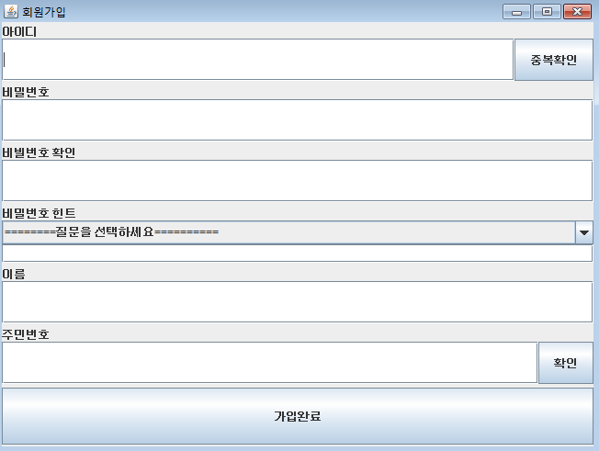
03
프로그램 순서도
3-1 회원가입 창

Slide 20
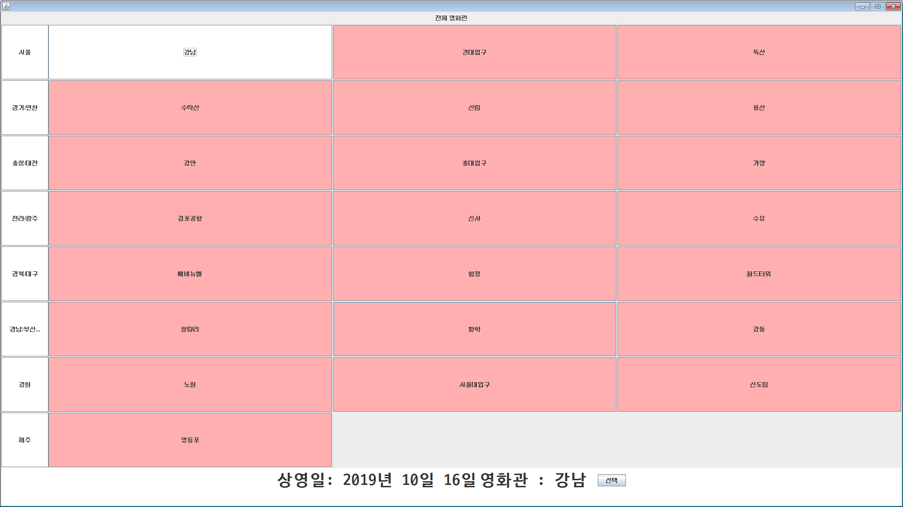
03
프로그램 순서도
3-1 영화관 선택 창

Slide 21
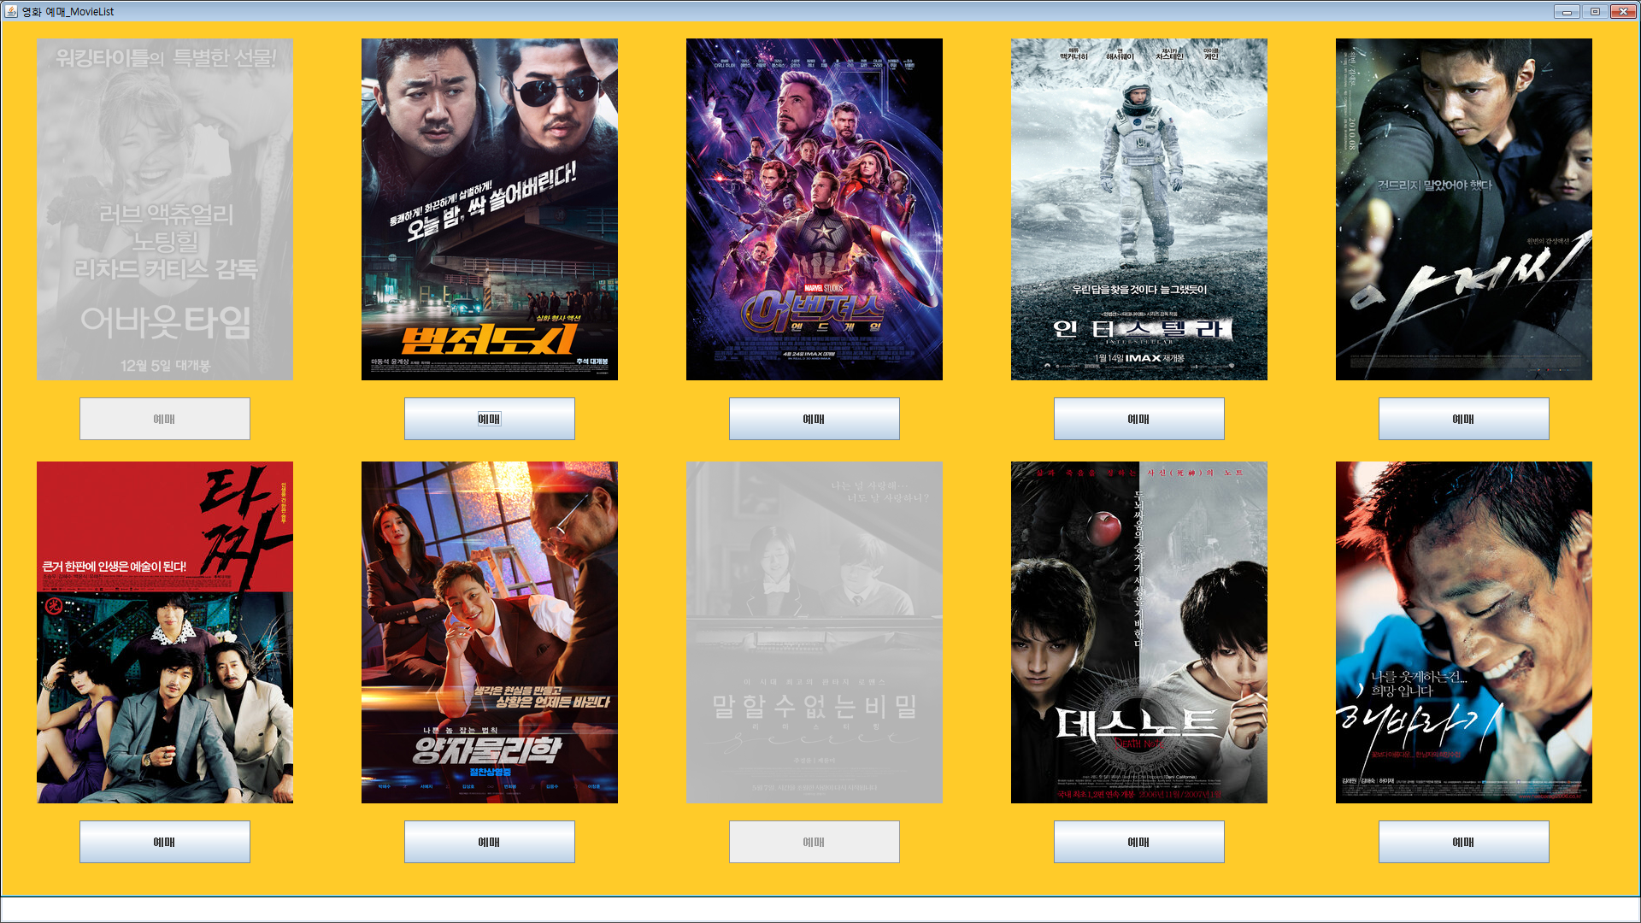
03
프로그램 순서도
3-1 영화/시간 선택 창

Slide 22
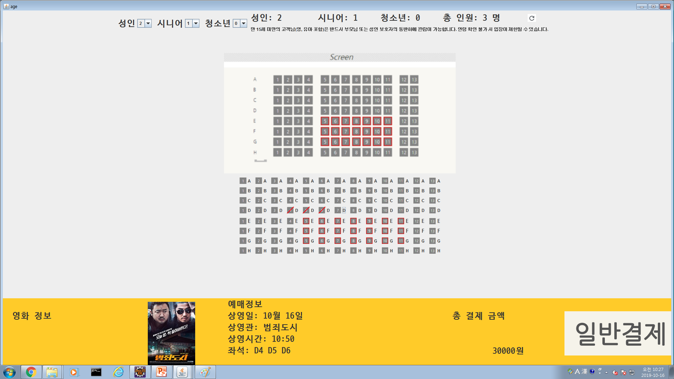
03
프로그램 순서도
3-1 좌석 선택 창

Slide 23
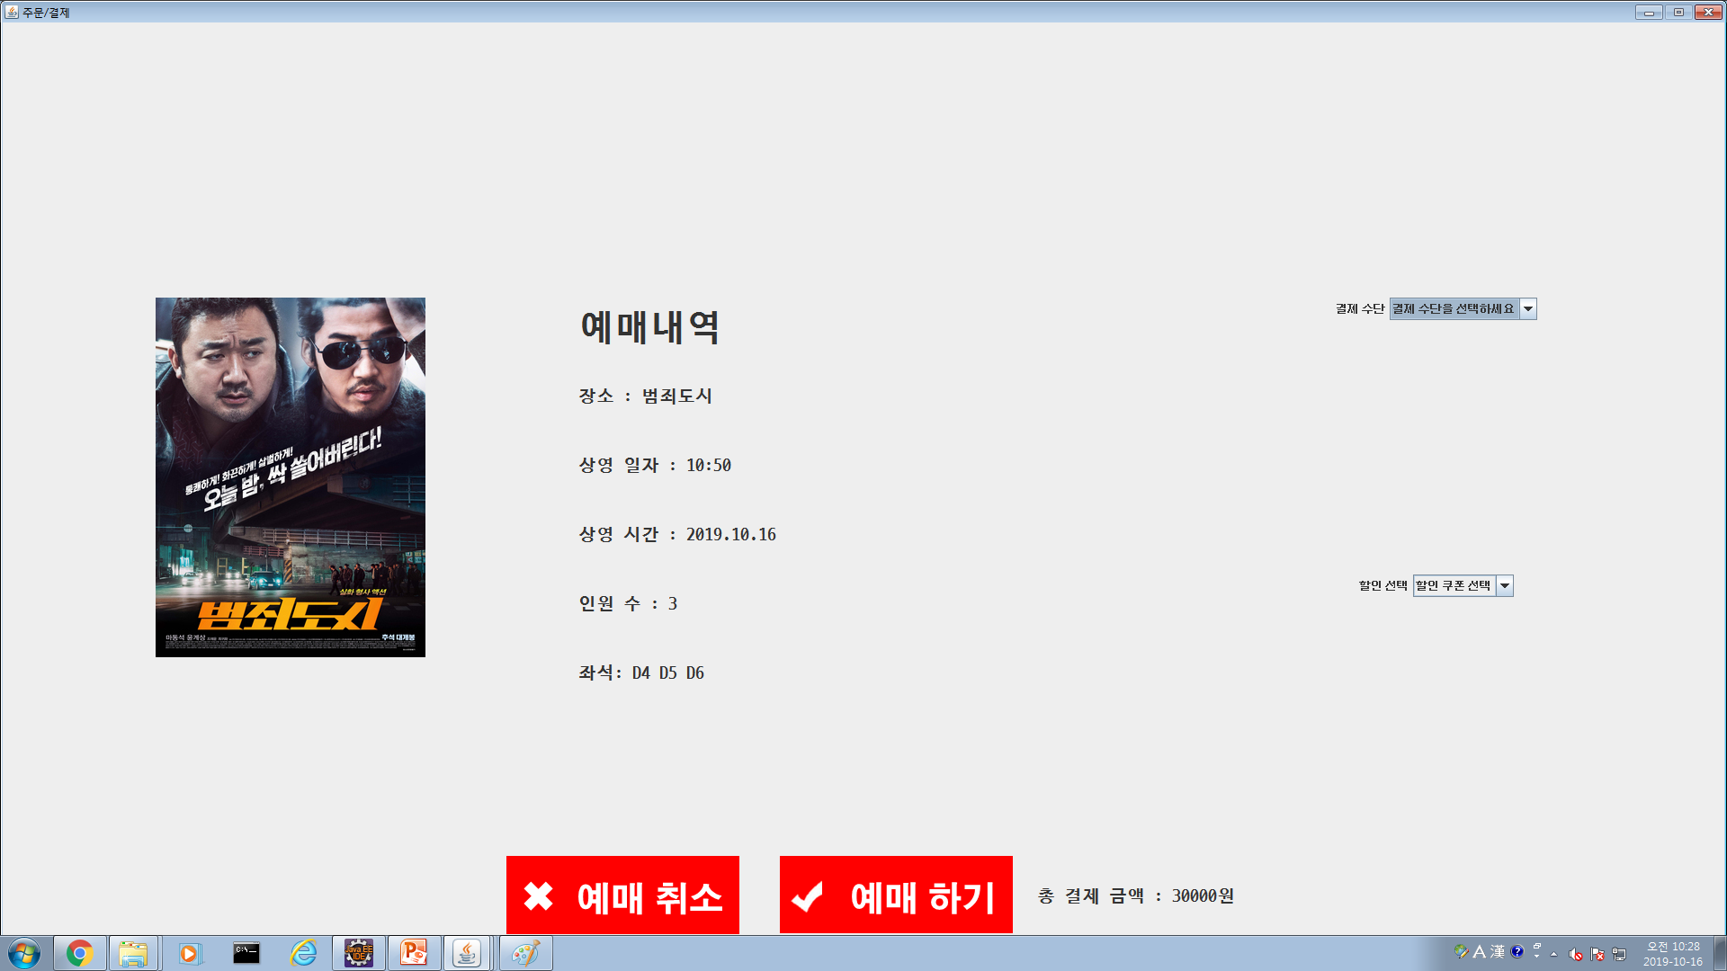
03
프로그램 순서도
3-1 결제 창

Slide 24
감사합니다
Thank You

